Slide 1
מערכת שידורים לאומית

Slide 2
אי רגולריות א'
מודלים חישוביים, י"א
שם המורה: גד לידרור

Slide 3
מה נלמד היום
שפות סופיות ושפות אינסופיות
שפות רגולריות
שפות לא רגולריות

Slide 4
שפות
נזכר בהגדרה של שפה כאוסף של מילים
קבוצה – אוסף של איברים | שפה – אוסף של מילים
מילה – רצף של 0 או יותר תווים מעל א"ב מסויים
אות גדולה (L)
שפה
סימונים
אות קטנה (w)
מילה
אות קטנה (a)
אות במילה
אוסף המילים (או הגדרתן) בסוגריים מסולסלות {}
מילים בשפה
ε
aabc
⊂
∅
∈
∩
∉
Ω
n
n
∪
a b
{aa, ab, b, ε}

Slide 5
שפות
סימונים מיוחדים בתורת הקבוצות / שפות
המילה הריקה
ε
סימונים
השפה הריקה
∅
אוסף כל המילים האפשריות מעל הא"ב – "העולם"
Ω
w ∈L המילה w שייכת לשפה L
∈
בהינתן L = {ε}
האם ∅ L = ?
שאלה למחשבה:

Slide 6
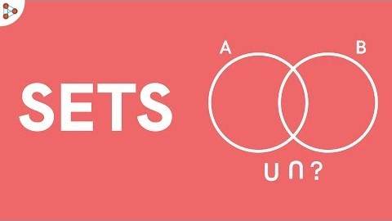
שפות
תכונות ופעולות בסיסיות על שפות
שפה המוכלת בשפה אחרת L1 ⊂ L2 כל המילים ששיכות ל L1, שייכות ל L2
⊂
L1 ∪ L2 אוסף כל המילים השייכות ל L1 או ל L2 או לשתיהן
∪
L1 ∩ L2 אוסף כל המילים השיכות גם ל L1 וגם ל L2
∩
  עולם - Ω
  השפה L
דיאגרמות וון

Slide 7
תרגיל
נתונות השפות :
L₁ = {#a mod 2 = 0} , {a, b} א"ב -
L₂ = {#a mod 2 ≠ 0} , {a, b} א"ב -
א. מה תהיה השפה ∪ L₂ L₁ ?
ב. מה תהיה השפה ∩ L₂ L₁ ?
שפת כל המילים - כל העולם - Ω
השפה הריקה - ∅

Slide 8
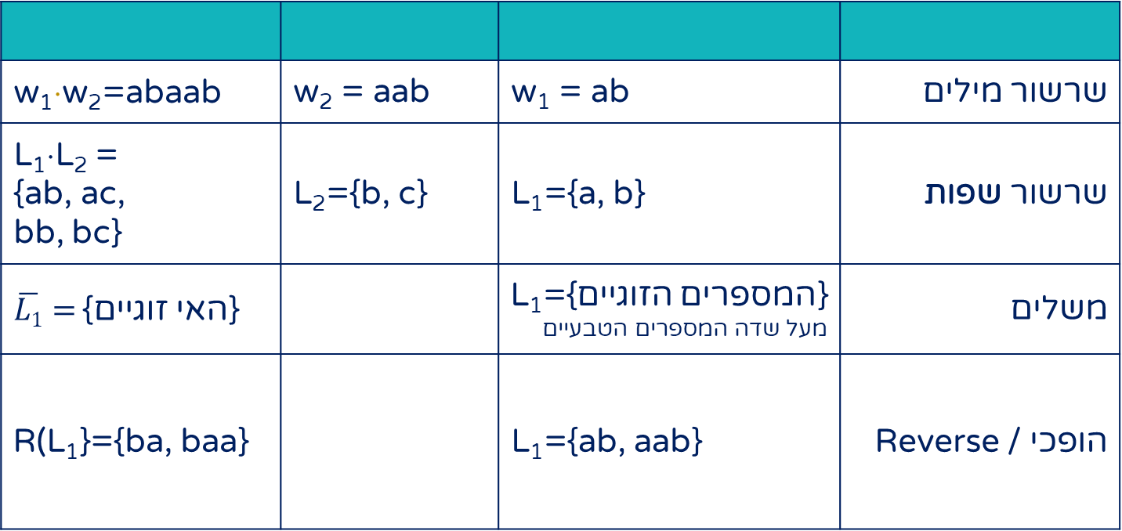
שפות
נזכר בפעולות נוספות על שפות
שרשור מילים | w₁ = ab | w₂ = aab | w₁⋅w₂=abaab
שרשור שפות | L₁={a, b} | L₂={b, c} | L₁⋅L₂ = {ab, ac, bb, bc}
משלים | L₁={המספרים הזוגיים} מעל שדה המספרים הטבעיים |  | {האי זוגיים}$\overline{L1}=$
הופכי / Reverse | L₁={ab, aab} |  | R(L₁}={ba, baa}

Slide 9

שפות סופיות ואינסופיות
דוגמאות לשפות סופיות
{a, b, ab}
השפה העברית
כמה שפות סופיות יש?
דוגמאות לשפה אינסופיות
שפת כל המילים המתחילות ב a מעל הא"ב {a, b}
{a^{n}} לכל n טבעי.
אתם יכולים לחשוב על עוד שפות אינסופיות?

Slide 10
שפה רגולרית
שפה רגולרית: שפה שניתן לבנות עבורה אוטומט סופי כלשהו המקבל אותה, ורק אותה.
האם יש חשיבות האם האוטומט מלא?
האם יש חשיבות האם האוטומט דטרמיניסטי?
שאלה למחשבה:
האם שפות סופיות הן בהכרח רגולריות?
שאלה למחשבה:
האם שפות אינסופיות הן בהכרח רגולריות / לא רגולריות?
שאלה נוספת:

Slide 11
שפות סופיות – תמיד רגולריות
שפה סופית הינה שפה עם מספר מילים סופי
נראה שאפשר לבנות לה אוטומט סופי ולכן היא רגולרית
נסדר את כל המילים אחת אחרי השניה (סדר מילוני?). כמובן שמספר המילים ברשימה סופי...
נבנה אוטומט סופי, עבור המילה הראשונה - האוטומט יתקדם עם כל אות למצב חדש, כאשר עבור האות האחרונה נעבור למצב מקבל.
נעשה אותו דבר לכל מילה בשפה.
קיבלנו אוטומט סופי, המתאר את כל המילים בשפה.
אפילו אם הוא מאוד בזבזני, הוא עדיין סופי.

Slide 12
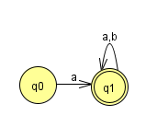
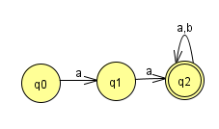
יש אינסוף שפות רגולריות ?
חישבו על דרך להוכיח שיש אינסוף שפות רגולריות. עבדו מעל הא"ב {a, b}
ננסה יחד - השפה הזו בוודאי רגולרית כי קל לבנות עבורה אוטומט סופי:
L₁ = {w | w starts with a}, {a, b} א"ב –
ומה עם זו?
L₂ = {w | w starts with aa}, {a, b} א"ב –
וכך אפשר להמשיך לכל i
L_{i} = {w | w starts with a^{i} , I >= 0}, {a, b} א"ב -
ז"א יש ∞ שפות מסוג זה, וכולן רגולריות

Slide 13
שפות לא רגולריות?
בזמן ההפסקה נסו לחשוב על שפה לא רגולרית – ז"א שאי אפשר לבנות עבורה אוטומט סופי !
כמה שפות כאלה יש? תוכלו לחשוב על דרך להוכיח את זה?
ניפגש אחרי ההפסקה ונבדוק את התשובות לשאלות הללו
נצא להפסקה בת 10 דקות

Slide 14
הפסקה !!!

Slide 15
שפה לא רגולרית
פריסה 2
(הפריסות שונות זו מזו במיקום תיבות הטקסט וגרפיקת הרקע,
ותוכלו לגוון ביניהן)
הגדרה: שפה שלא ניתן לבנות עבורה אוטומט סופי כלשהו המקבל אותה, ורק אותה, נקראת שפה לא רֶגוּלַרִית.
את השקופית הזו תוכלו לשכפל, על מנת ליצור שקופיות נוספות הזהות לה – אליהן תוכלו להכניס את התכנים.
כדי לשכפל אותה, לחצו עליה קליק ימיני בתפריט השקופיות בצד ובחרו
"שכפל שקופית" או "Duplicate Slide"
(מחקו ריבוע זה לאחר הקריאה)
ראינו לפני ההפסקה שכל השפות הסופיות הן רגולריות (כי אפשר לבנות עבורן אוטומט סופי).
ראינו שיש אינסוף שפות רגולריות (כשבכל אחת אינסוף מילים).
נראה עכשיו שפה, כמובן אינסופית, שאי אפשר לבנות עבורה אוטומט סופי.

Slide 16
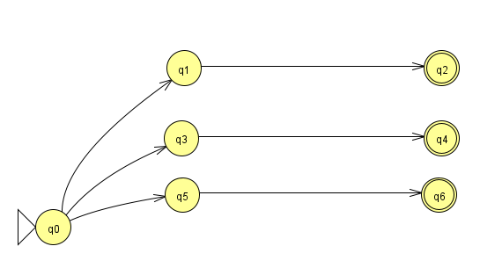
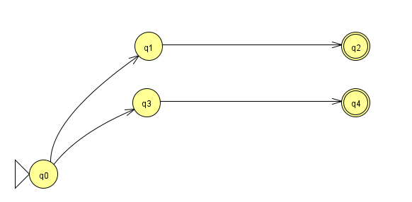
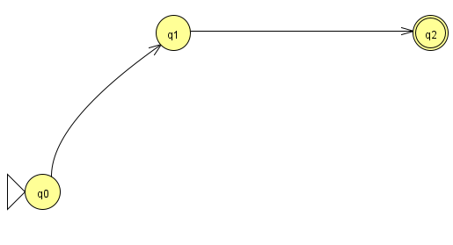
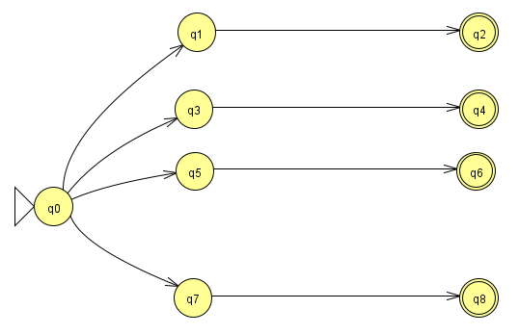
L = {a^{n}b^{n} | n > 0} {a, b} א"ב -
פריסה 2
(הפריסות שונות זו מזו במיקום תיבות הטקסט וגרפיקת הרקע,
ותוכלו לגוון ביניהן)
נתחיל בהוכחה מסודרת, שאי אפשר לבנות עבור L אוטומט סופי:
את השקופית הזו תוכלו לשכפל, על מנת ליצור שקופיות נוספות הזהות לה – אליהן תוכלו להכניס את התכנים.
כדי לשכפל אותה, לחצו עליה קליק ימיני בתפריט השקופיות בצד ובחרו
"שכפל שקופית" או "Duplicate Slide"
(מחקו ריבוע זה לאחר הקריאה)
b
ab (n=1)
a
b²
aabb
a²
a³
b³
aaabbb
a^{n}
b^{n}
aaa…bbb
n
n
נבחר שתי מילים: a ^{i} b ^{i} ו- a ^{j} b ^{j} כך ש i ≠ j

Slide 17
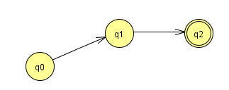
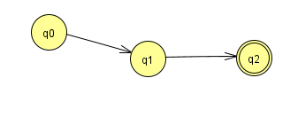
L = {a^{n}b^{n} | n > 0} {a, b} א"ב -
בחרנו שתי מילים: a ^{i} b ^{i} ו a ^{j} b ^{j} כך ש i ≠ j
נניח בשלילה שיש מספר סופי של מצבים
באוטומט המתאר את כל המילים שב L (ולכן השפה רגולרית).
מכיון ש i ו j יכולים להיות כל מספר (אינסוף אפשרויות) אזי בוודאות, יהיוi ו j, שיצטרכו לעבור יחד באותו q. נסמן אותו ב q_{i,j} .
אבל מה q_{i,j} אנחנו נמשיך או ב b ^{i} או ב b ^{j} (לא יכול להיות שניהם כי i ≠ j ) => סתירה.
b^{i}
a^{i}
q_{i}
p_{i}
a ^{i} b ^{i}
q_{i,j}
?
a^{j}
b^{j}
a ^{j} b ^{j}
q_{j}
p_{j}
מכך נובע שהשפה L אינה רגולרית!

Slide 18
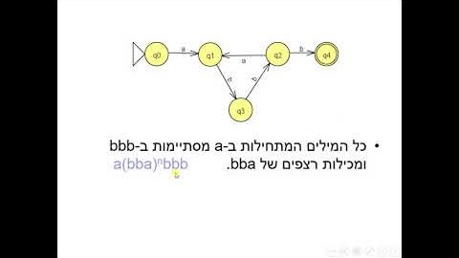
הוכחה מול "נימוק"
פריסה 2
(הפריסות שונות זו מזו במיקום תיבות הטקסט וגרפיקת הרקע,
ותוכלו לגוון ביניהן)
ברוב המקרים לא תצטרכו להוכיח אי רגולריות – אלא רק "לנמק".
בנימוק מספיק להראות שישנה תלות אינסופית בין חלקי השפה
למשל לשפה, מעל הא"ב L = {a^{n}b^{n} | n > 0} {a, b}
נכתוב –
"השפה אינה רגולרית משום שישנה תלות אינסופית בין מספר ה a למספר ה b, משום שחייבים להבטיח שיוויון ויכולים להיות איסוף אפשרויות למספר ה a בתחילת המילה.
את השקופית הזו תוכלו לשכפל, על מנת ליצור שקופיות נוספות הזהות לה – אליהן תוכלו להכניס את התכנים.
כדי לשכפל אותה, לחצו עליה קליק ימיני בתפריט השקופיות בצד ובחרו
"שכפל שקופית" או "Duplicate Slide"
(מחקו ריבוע זה לאחר הקריאה)
אפשרות להסבר נוסף

Slide 19

אינסוף שפות לא רגולריות...
חישבו על דרך להוכיח את זה. עבדו מעל הא"ב {a, b}
ננסה יחד - השפה הזו בוודאי רגולרית כי קל לבנות עבורה אוטומט סופי דטרמיניסטי
L₁ ={a^{n}b^{n} | n > 0}, {a, b} א"ב –
ומה עם זו?
L₂ = {a^{n}b^{n+1} | n > 0}, {a, b} א"ב –
וכך אפשר להמשיך לכל i
L_{i} = {a^{n}b^{n+i} | n > 0}, {a, b} א"ב -
ז"א יש ∞ שפות מסוג זה, וכולן לא רגולריות

Slide 20
תרגיל
האם השפה L היא רגולרית? נמקו (אין צורך בהוכחה מסודרת)
תזכורת – הסימן # מסמן את מספר המופעים במילה (ללא קשר למיקום).
ז"א #a מסמן – כמה פעמים הופיע האות a במילה
L₁ = {#a = #b} , {a, b} א"ב –
התשובה – L אינה רגולרית משום שישנה תלות אינסופית בין שני מרכיבים בשפה – מספר ה a ומספר ה b החייבים להיות שווים, וישנו מספר אינסופי של אפשרויות למספר ה a במילה.

Slide 21

שקופית זו היא חובה
שימוש ביצירות מוגנות בזכויות יוצרים ואיתור בעלי זכויות
השימוש ביצירות במהלך שידור זה נעשה לפי סעיף 27א לחוק זכות יוצרים, תשס"ח-2007. אם הינך בעל הזכויות באחת היצירות, באפשרותך לבקש מאיתנו לחדול מהשימוש ביצירה, זאת באמצעות פנייה לדוא"ל rights@education.gov.il

